Slide 1
KẾT NỐI TRI THỨC VỚI CUỘC SỐNG
Tiếng Việt 1
GV: Trần Thị Liên

Slide 2
Ôn
Em học được gì qua bài học Câu chuyện của rễ

Slide 3
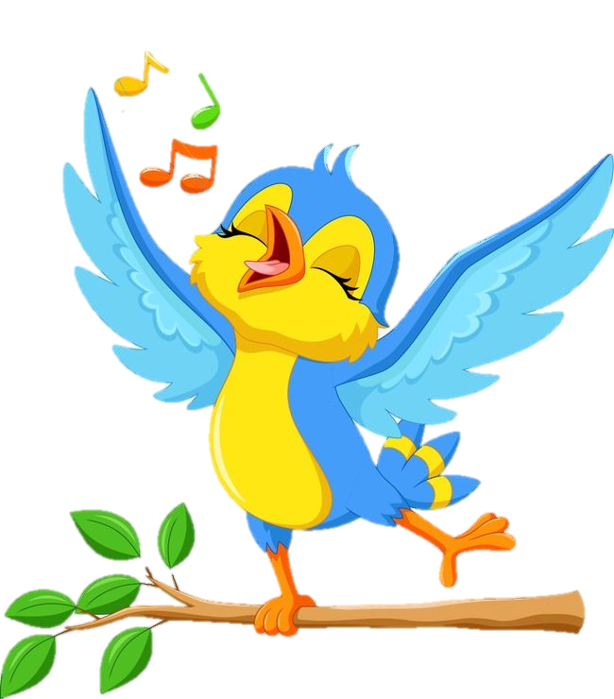
Khởi động
1

Slide 4
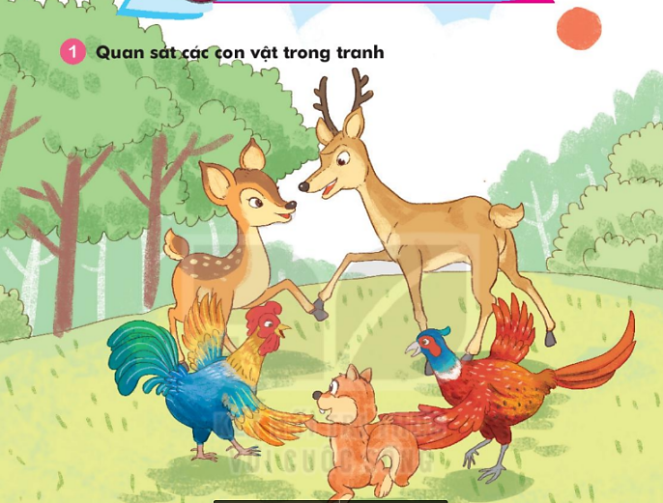
1
Quan sát các con vật trong tranh?
a . Các con vật trong tranh đang làm gì ?
b . Em thấy các con vật này thế nào ?

Slide 5
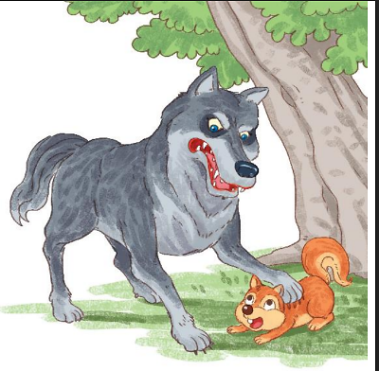
Nhìn vào bức tranh em thấy gì ?

Slide 6
5
BÀI HỌC TỪ CUỘC SỐNG
Bài
3
Câu hỏi của sói

Slide 7
Đọc
2

Slide 8
Đọc mẫu
Câu hỏi của sói
Một chú sóc đang chuyền trên cành cây bỗng trượt chân, rơi trúng đầu lão sói đang ngái ngủ. Sói chồm dậy, túm lấy sóc. Sóc van nài :
- Xin hãy thả tôi ra!
Sói nói :
- Được, ta sẽ thả, những ngươi hãy nói cho ta biết : Vì sao các ngươi cứ nhảy nhót vui đùa suốt ngày, còn ta lúc nào cũng thấy buồn bực ?
Sóc bảo :
- Thả tôi ra, rồi tôi sẽ nói.
Sói thả sóc ra. Sóc nhảy tót lên cây cao, rồi đáp vọng xuống :
- Mỗi khi nhìn thấy anh, chúng tôi đều bỏ chạy vì anh hay gây gổ. Anh hay buồn bực vì anh không có bạn bè. Còn chúng tôi lúc nào cũng vui vì chúng tôi có nhiều bạn tốt.
( Theo truyện cổ Grim)

Slide 9
Câu hỏi của sói
Một chú sóc đang chuyền trên cành cây bỗng trượt chân, rơi trúng đầu lão sói đang ngái ngủ. Sói chồm dậy, túm lấy sóc. Sóc van nài :
- Xin hãy thả tôi ra!
Sói nói :
- Được, ta sẽ thả, những ngươi hãy nói cho ta biết : Vì sao các ngươi cứ nhảy nhót vui đùa suốt ngày, còn ta lúc nào cũng thấy buồn bực ?
Sóc bảo :
- Thả tôi ra, rồi tôi sẽ nói.
Sói thả sóc ra. Sóc nhảy tót lên cây cao, rồi đáp vọng xuống :
- Mỗi khi nhìn thấy anh, chúng tôi đều bỏ chạy vì anh hay gây gổ. Anh hay buồn bực vì anh không có bạn bè. Còn chúng tôi lúc nào cũng vui vì chúng tôi có nhiều bạn tốt.
( Theo truyện cổ Grim)
Từ khó: van nài, lúc nào, vọng xuống
Đọc nối tiếp từng câu lần 2

Slide 10
Luyện đọc câu dài
Một chú sóc đang chuyền trên cành cây bỗng trượt chân, rơi trúng đầu lão sói đang ngái ngủ.
Còn chúng tôi lúc nào cũng vui vì chúng tôi có nhiều bạn tốt.

Slide 11
Đọc nt theo đoạn
Câu hỏi của sói
Chia đoạn
Một chú sóc đang chuyền trên cành cây bỗng trượt chân, rơi trúng đầu lão sói đang ngái ngủ. Sói chồm dậy, túm lấy sóc. Sóc van nài :
- Xin hãy thả tôi ra!
Sói nói :
- Được, ta sẽ thả, những ngươi hãy nói cho ta biết : Vì sao các ngươi cứ nhảy nhót vui đùa suốt ngày, còn ta lúc nào cũng thấy buồn bực ?
Sóc bảo :
- Thả tôi ra, rồi tôi sẽ nói.
Sói thả sóc ra. Sóc nhảy tót lên cây cao, rồi đáp vọng xuống :
- Mỗi khi nhìn thấy anh, chúng tôi đều bỏ chạy vì anh hay gây gổ. Anh hay buồn bực vì anh không có bạn bè. Còn chúng tôi lúc nào cũng vui vì chúng tôi có nhiều bạn tốt.
( Theo truyện cổ Grim)
1
2
Giải nghĩa từ: ngái ngủ, van nài, cầu xin, gây gổ

Slide 12
chưa hết buồn ngủ hoặc chưa tỉnh táo hơn sau khi vừa ngủ dậy

Slide 13
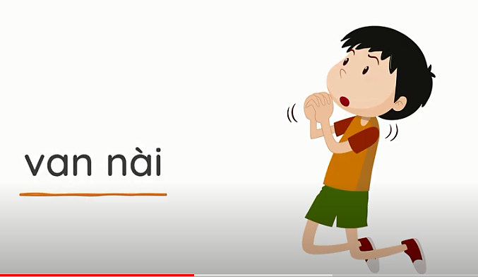
; nói bằng giọng khẩn khoản , cầu xin

Slide 14
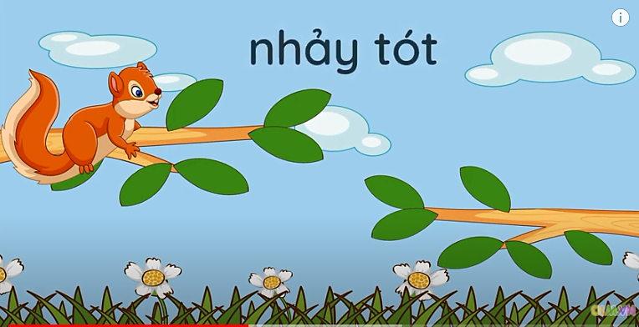
nhảy bằng động tác rất nhanh lên một vị trí cao hơn

Slide 15
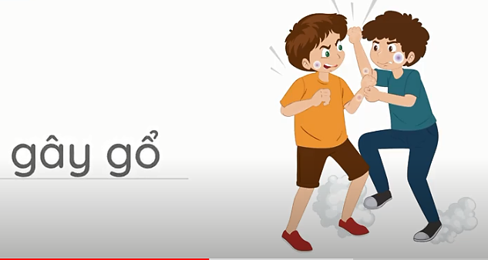
gây chuyện cãi cọ , xô xát với thái độ hung hãn

Slide 16
Đọc đoạn theo nhóm
Câu hỏi của sói
Một chú sóc đang chuyền trên cành cây bỗng trượt chân, rơi trúng đầu lão sói đang ngái ngủ. Sói chồm dậy, túm lấy sóc. Sóc van nài :
- Xin hãy thả tôi ra!
Sói nói :
- Được, ta sẽ thả, những ngươi hãy nói cho ta biết : Vì sao các ngươi cứ nhảy nhót vui đùa suốt ngày, còn ta lúc nào cũng thấy buồn bực ?
Sóc bảo :
- Thả tôi ra, rồi tôi sẽ nói.
Sói thả sóc ra. Sóc nhảy tót lên cây cao, rồi đáp vọng xuống :
- Mỗi khi nhìn thấy anh, chúng tôi đều bỏ chạy vì anh hay gây gổ. Anh hay buồn bực vì anh không có bạn bè. Còn chúng tôi lúc nào cũng vui vì chúng tôi có nhiều bạn tốt.
( Theo truyện cổ Grim)
1
2

Slide 17
Đọc toàn bài CN/ĐT
Câu hỏi của sói
Một chú sóc đang chuyền trên cành cây bỗng trượt chân, rơi trúng đầu lão sói đang ngái ngủ. Sói chồm dậy, túm lấy sóc. Sóc van nài :
- Xin hãy thả tôi ra!
Sói nói :
- Được, ta sẽ thả, những ngươi hãy nói cho ta biết : Vì sao các ngươi cứ nhảy nhót vui đùa suốt ngày, còn ta lúc nào cũng thấy buồn bực ?
Sóc bảo :
- Thả tôi ra, rồi tôi sẽ nói.
Sói thả sóc ra. Sóc nhảy tót lên cây cao, rồi đáp vọng xuống :
- Mỗi khi nhìn thấy anh, chúng tôi đều bỏ chạy vì anh hay gây gổ. Anh hay buồn bực vì anh không có bạn bè. Còn chúng tôi lúc nào cũng vui vì chúng tôi có nhiều bạn tốt.
( Theo truyện cổ Grim)
1
2

Slide 18
Tiết 2
3

Slide 19
3
Trả lời câu hỏi
Đọc đoạn 1
Một chú sóc đang chuyền trên cành cây bỗng trượt chân, rơi trúng đầu lão sói đang ngái ngủ. Sói chồm dậy, túm lấy sóc. Sóc van nài :
- Xin hãy thả tôi ra!
Sói nói :
- Được, ta sẽ thả, những ngươi hãy nói cho ta biết : Vì sao các ngươi cứ nhảy nhót vui đùa suốt ngày, còn ta lúc nào cũng thấy buồn bực ?
Sóc bảo :
- Thả tôi ra, rồi tôi sẽ nói.
a . Chuyện gì xảy ra khi sóc đang chuyền trên cảnh cây ?

Slide 20
3
Trả lời câu hỏi
Đọc đoạn 1
Một chú sóc đang chuyền trên cành cây bỗng trượt chân, rơi trúng đầu lão sói đang ngái ngủ. Sói chồm dậy, túm lấy sóc. Sóc van nài :
- Xin hãy thả tôi ra!
Sói nói :
- Được, ta sẽ thả, những ngươi hãy nói cho ta biết : Vì sao các ngươi cứ nhảy nhót vui đùa suốt ngày, còn ta lúc nào cũng thấy buồn bực ?
Sóc bảo :
- Thả tôi ra, rồi tôi sẽ nói.
Với tình huống ấy , sóc làm gì ?

Slide 21
3
Trả lời câu hỏi
Đọc đoạn 1
Một chú sóc đang chuyền trên cành cây bỗng trượt chân, rơi trúng đầu lão sói đang ngái ngủ. Sói chồm dậy, túm lấy sóc. Sóc van nài :
- Xin hãy thả tôi ra!
Sói nói :
- Được, ta sẽ thả, những ngươi hãy nói cho ta biết : Vì sao các ngươi cứ nhảy nhót vui đùa suốt ngày, còn ta lúc nào cũng thấy buồn bực ?
Sóc bảo :
- Thả tôi ra, rồi tôi sẽ nói.
b. Sói hỏi sóc điều gì ?

Slide 22
3
Trả lời câu hỏi
Đọc đoạn 2
Sói thả sóc ra. Sóc nhảy tót lên cây cao, rồi đáp vọng xuống :
- Mỗi khi nhìn thấy anh, chúng tôi đều bỏ chạy vì anh hay gây gổ. Anh hay buồn bực vì anh không có bạn bè. Còn chúng tôi lúc nào cũng vui vì chúng tôi có nhiều bạn tốt.
c. Vì sao sói lúc nào cũng cảm thấy buồn bực ?

Slide 23
3
Trả lời câu hỏi
Đọc đoạn 2
Sói thả sóc ra. Sóc nhảy tót lên cây cao, rồi đáp vọng xuống :
- Mỗi khi nhìn thấy anh, chúng tôi đều bỏ chạy vì anh hay gây gổ. Anh hay buồn bực vì anh không có bạn bè. Còn chúng tôi lúc nào cũng vui vì chúng tôi có nhiều bạn tốt.
c. Vì sao lúc nào sóc cũng nhảy nhót vui đùa ?

Slide 24
Xem câu chuyện Câu hỏi của sói

Slide 26
1. Tô
S
S
S
S
S
S
S
S

Slide 27
2. Viết từ ngữ
nhảy nhót
nhảy nhót
nhảy nhót
bạn tốt
bạn tốt
bạn tốt

Slide 28
4
Viết vào vở câu trả lời cho câu hỏi c ở mục 3
Sói lúc nào cũng cảm thấy buồn bực vì
sói không
có bạn bè.
Viết
Sói lúc nào cũng buồn bực vì sói không có
bạn bè..

Slide 29
Tiết 3

Slide 30
5
Chọn từ ngữ để hoàn thiện câu và viết câu vào vở
nhảy nhót
gây gổ
hát
tốt bụng
chăm chỉ
a. Mấy chú chim sẻ đang …………. trên cành cây.
b. Người nào hay……………. thì sẽ không có bạn bè.
Mấy chú chim sẻ đang nhảy nhót trên cành
cây.
Người nào hay gây gổ sẽ không có bạn bè.

Slide 31
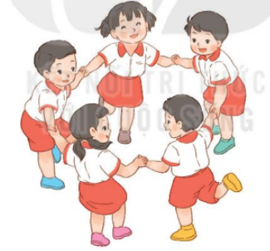
6
Quan sát tranh và dùng từ ngữ trong khung để theo tranh
gây gổ bạn bè chơi
Là bạn bè chúng ta không nên gây gổ
Các bạn đang chơi rất vui vẻ

Slide 32
Tiết 4

Slide 33
7
Nghe viết
Sói luôn thấy buồn bực vì sói không có bạn bè. Còn sóc lúc nào cũng vui vẻ vì sóc có nhiều bạn tốt.
Viết
Sói luôn cảm thấy buồn bực vì sói không có
bạn bè. Còn sóc lúc nào cũng vui vẻ vì sóc có
nhiều bạn tốt.

Slide 34
8
Chọn dấu thanh phù hợp thay cho chiếc lá
Dấu hỏi hay dấu ngã ?
sợ hãi
xấu hổ
gây gổ
buồn bã
bay nhảy
cỏ cây

Slide 35
9
Giải ô chữ Đi tìm nhân vật
1
2
3

Slide 36
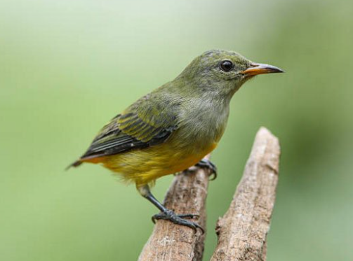
9
Giải ô chữ Đi tìm nhân vật
c
h
i
m
s
â
u
1
2
3
1
Sớm sớm lích rích
Rất thích bắt sâu,
Sâu trốn ở đâu,
Cũng tìm ra được.
(Là con gì?)

Slide 37
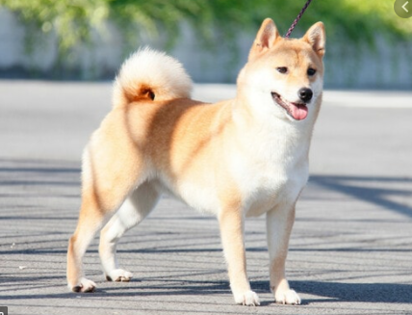
9
Giải ô chữ Đi tìm nhân vật
c
h
i
m
s
â
u
1
c
h
ó
2
3
2
Ngày ngày ngồi đợi
Mái hiên ngoài hè
Mỗi khi chủ về
Vẫy đuôi mừng rỡ.
(Là con gì?)

Slide 38
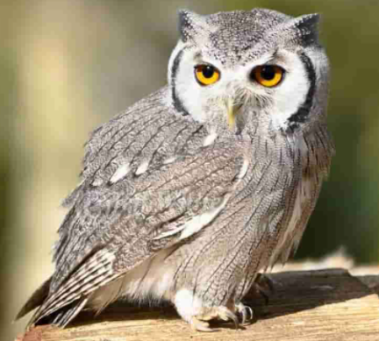
9
Giải ô chữ Đi tìm nhân vật
c
h
i
m
s
â
u
1
c
h
ó
2
c
ú
m
è
o
3
3
Trông xa tưởng là mèo
Lại gần hoá ra chim
Ban ngày ngủ lim dim
Đêm đêm đi lùng chuột.
(Là con gì?)

Slide 39
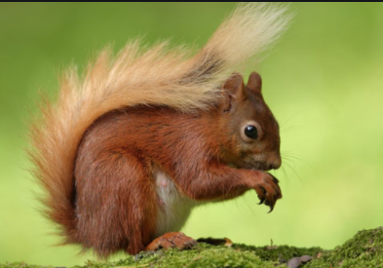
9
Giải ô chữ Đi tìm nhân vật
c
h
i
m
s
â
u
1
c
h
ó
2
c
ú
m
è
o
3
Sóc

Slide 40
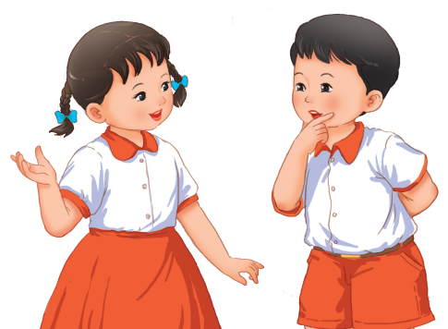
CỦNG CỐ
BÀI HỌC

